Slide 1
Josef Mánes
Matěj Hladík 8.A

Slide 2
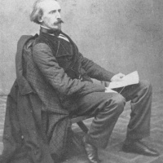
info
Byl to český malíř, ilustrátor a grafik
Narodil se 12. Května 1820 ve Starém Městě
Zemřel 9. Prosince 1871 v Novém Městě
jeden z nejvýznamnějších představitelů českého romantismu

Slide 3
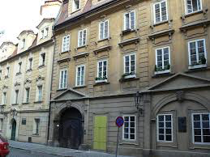
životopis
Jeho osobní život byl zaslíben ženám
Byl šťastný v období studií
Stal se nešťastným v soužití se sourozenci v rodném domě (U obecního dvora 798/5)
Byl sestrou nucen zříci se své tehdejší lásky

Slide 4
mládí
Jeho otcem byl proslulý malíř Antonín Mánes
Jeho strýc Václav Mánes učil figurální malbu
V roce 1844 odešel studovat na akademii do Mnichova
Zde pobýval tři roky bez jakéhokoliv hmotného zajištění z domova
Později podnikl i několik studijních cest do Drážďan, Polska, či Slezska

Slide 5
onemocnění
Od roku 1866 se u něj projevovaly příznaky duševní choroby
Během následujícího období ztrácel na váze, měl přechodné obtíže s vyslovováním, propadal trudomyslnosti a jeho chování bylo občas velmi podivné a zmatené
V jeho myšlení se postupně objevovala zvláštní posedlost vlčí růží
Ke konci života upadal Mánes do hlubší a hlubší letargie

Slide 6
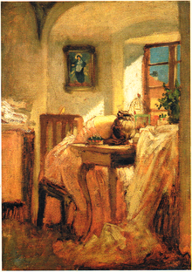
dílo
Mánesova tvorba vychází z romantismu
Byla inspirována studiem portrétní malby mnichovské
K nejznámějším pracím patří cyklus portrétů pražských obyvatel žánrové novorokokové scény z pobytu u šlechtických mecenášů na zámku rodiny Silvy-Tarroucya krajinomalby.

Slide 7
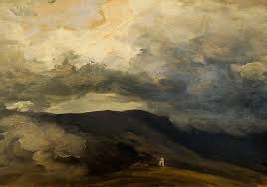
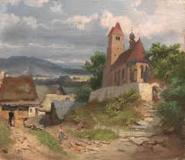

Slide 8
Olejomalby
Orlí hnízdo
Poutník
Hrobník - tři díla ovlivněná jeho studiem v Mnichově
Krkonošská krajina - studie z cesty podniknuté s otcem Antonínem
Poslední okamžiky Lukáše z Leydenu, (1843), Národní galerie v Praze

Slide 9
Olejomalby
Setkání Petrarky s Laurou v Avignonu roku 1327 (1845–1846), Národní galerie v Praze
Políbení , (1851) - Národní galerie v Praze
Příjezd hosta, Čechy pod Kosířem (1853–1855), Národní galerie v Praze
Při měsíčku (Dostaveníčko), Čechy pod Kosířem (1853–1855)
Almužna(Žebračky před kostelem)
Sestry při malbě, Čechy pod Kosířem^{[13]}
Josefina (1855), Národní galerie v Praze

